Slide 1
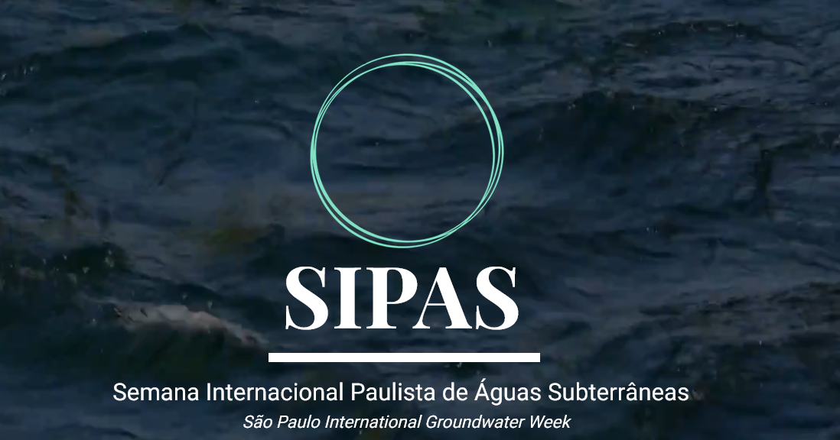
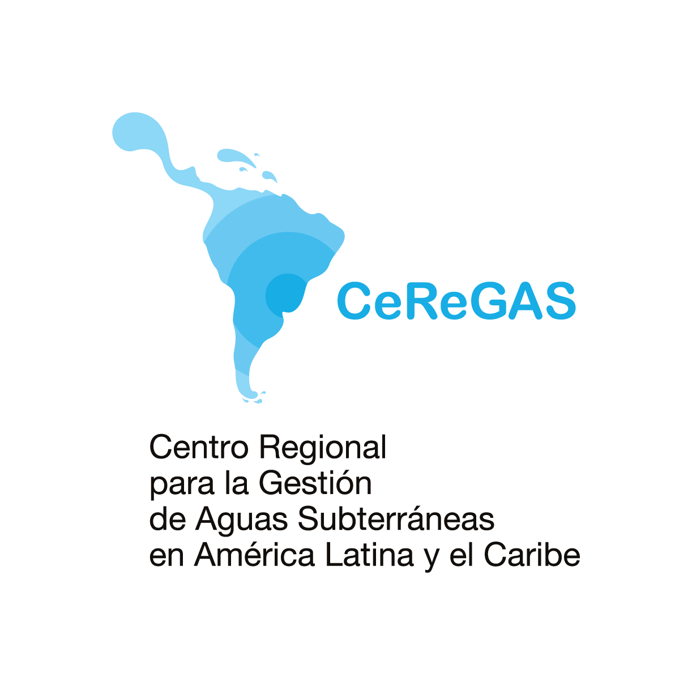
Del acuerdo a la acción, de lo regional a lo local: El futuro del Sistema Acuífero Guaraní
Alberto Manganelli
Director ejecutivo
Baurú, marzo 2025

Slide 2

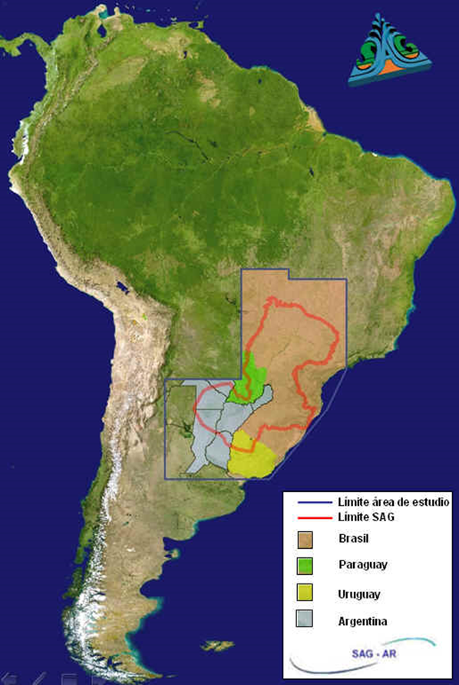
Sistema Acuífero Guaraní
El Sistema Acuífero Guaraní se encuentra en el centro-este de América del Sur
Ocupa territorios de Argentina, Brasil, Paraguay y Uruguay.
Abarca una superficie de 1.087.879 km²

Slide 3
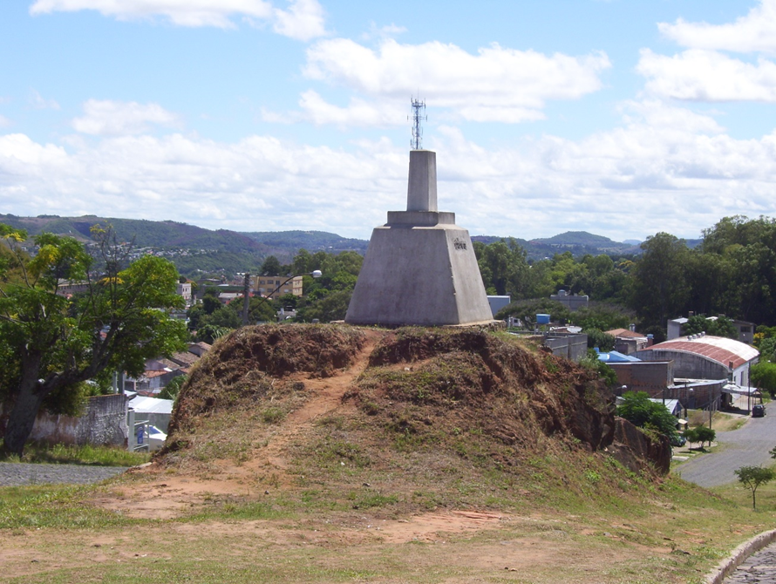
¿Por qué es necesaria?
Cooperación
Gestión coordinada
Hidrodiplomacia
Marco de Frontera
Sistema Acuífero Guaraní
Uruguay
Brasil

Slide 4
Iniciativas dispersas intentaron capturar el conocimiento geológico e hidrogeológico del acuífero y su dinámica de circulación
Desarrollo de la propuesta de proyecto.
Proyecto de Protección Ambiental y Desarrollo Sostenible del Sistema Acuífero Guaraní (PSAG),
Acuerdo sobre el Acuífero Guaraní
Desaceleración de la cooperación transfronteriza
1970-2000
2003-2009
2010-2017
2000-2003
2010
Comienzan las actividades para la presentación de un nuevo proyecto
Finaliza proceso de ratificación del Acuerdo Guaraní
El GEF aprueba el Proyecto: "IMPLEMENTACIÓN DEL PROGRAMA DE ACCIÓN ESTRATÉGICA DEL ACUÍFERO GUARANÍ: Facilitando acciones regionales"
Entra en vigor el Acuerdo Guaraní
Ejecución del
Proyecto Guaraní II
2017
2019
2022-2024
2018
2020

Slide 5
Iniciativas dispersas intentaron capturar el conocimiento geológico e hidrogeológico del acuífero y su dinámica de circulación
Desarrollo de la propuesta de proyecto.
Proyecto de Protección Ambiental y Desarrollo Sostenible del Sistema Acuífero Guaraní (PSAG),
Acuerdo sobre el Acuífero Guaraní
Desaceleración de la cooperación transfronteriza
1970-2000
2003-2009
2010-2017
2000-2003
2010
Comienzan las actividades para la presentación de un nuevo proyecto
Finaliza proceso de ratificación del Acuerdo Guaraní
El GEF aprueba el Proyecto: "IMPLEMENTACIÓN DEL PROGRAMA DE ACCIÓN ESTRATÉGICA DEL ACUÍFERO GUARANÍ: Facilitando acciones regionales"
Entra en vigor el Acuerdo Guaraní
Ejecución del
Proyecto Guaraní II
2017
2019
2022-2024
2018
2020

Slide 6
Proyecto para la Protección Ambiental y Desarrollo Sostenible del Sistema Acuífero Guaraní
Avance del conocimiento técnico y gran producción de datos.
  Cartografía geológica e hidrogeológica
  Banco de datos de pozos
  Diseño de una red de monitoreo regional de pozos
  Modelos conceptuales y matemáticos de flujo (regional y local)
  Implementación y alimentación del sistema de información del SAG (SISAG)

Slide 7
Proyecto para la Protección Ambiental y Desarrollo Sostenible del Sistema Acuífero Guaraní
Desarrollo de regulación sobre aguas subterráneas en los 4 países del SAG
Análisis de Diagnóstico Transfronterizo (ADT)
Mecanismo probado de cooperación regional, con instancias de participación y decisión de ámbito nacional en diferentes niveles
“Fondo Guaraní de las Universidades”
“Fondo Guaraní de la Ciudadanía”
Programa Estratégico de Acciones (PEA)

Slide 8
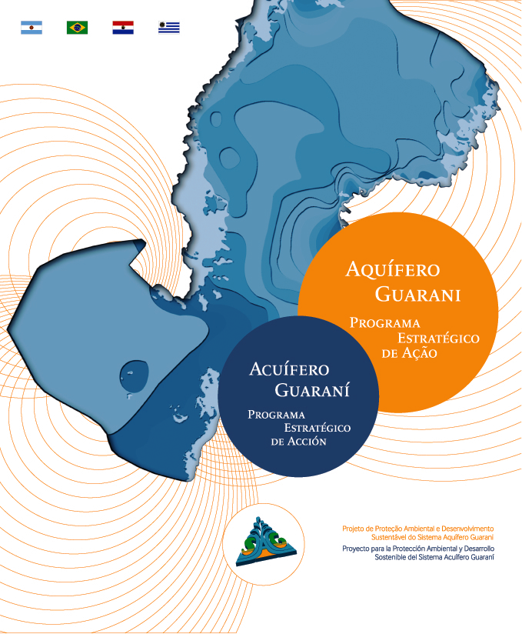
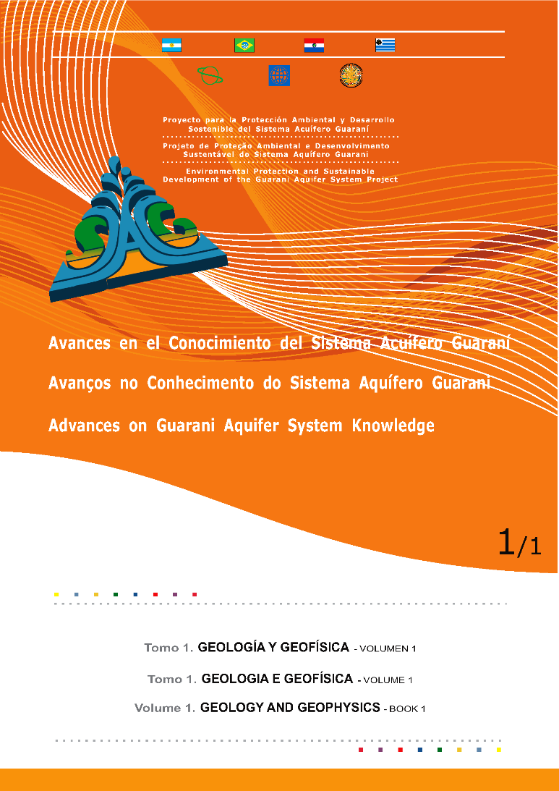
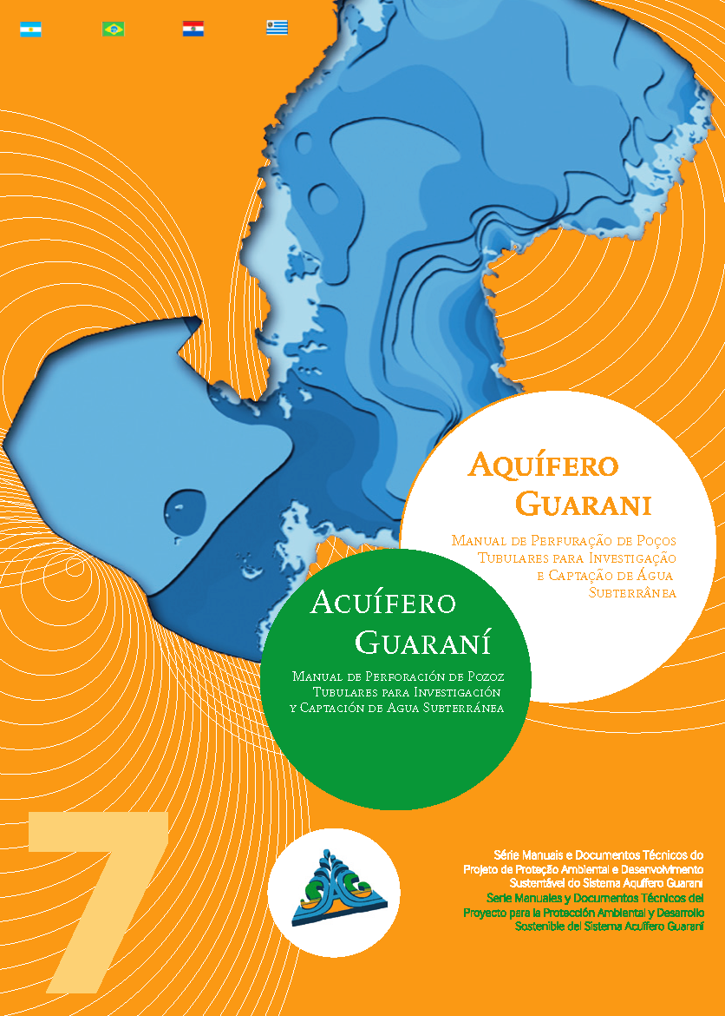
Los productos del proyecto se encuentran disponibles en:
www.ceregas.org/publicaciones

Slide 9
El Acuerdo Guaraní
En el año 2010 los cuatro países que comparten el Sistema Acuífero Guaraní firmaron un acuerdo para su gestión equitativa y razonable teniendo en cuenta la soberanía de cada uno de los países.
Es importante resaltar este acuerdo fue negociado en ausencia de un conflicto por el recurso natural.
El acuerdo entró en vigor a partir del noviembre de 2020, una vez cumplidos todos los trámites establecidos.
El acuerdo establece un marco de gestión general que contiene las normas generales del derecho internacional aplicables a los recursos hídricos transfronterizos.
Los principales desafíos que enfrenta la entrada en vigor del Acuerdo son:
  La regulación de los artículos para su aplicación real, ya que el acuerdo contiene disposiciones generales.
  La definición de la composición de la Comisión (política, técnica, combinación de ambas, etc.) y su funcionamiento y funciones

Slide 10
PROYECTO GUARANÍ II: Objetivo
Iniciar el proceso de implementación del PEA a través de los siguientes componentes:
Componente 1: Consolidación de la cooperación técnica transfronteriza (Acción 2 del PEA)
Componente 2: Diseño y pruebas piloto de campo de redes y protocolos de monitoreo (Acción 4 del PEA)
COMPONENTE 3: participación de grupos interesados, actualización del PEA, difusión y creación de capacidades (Acciones 2, 5, 7 del PEA)

Slide 11
Contexto de la gestión en el
Sistema Acuífero Guaraní
Velocidad de flujo muy baja Gestión a nivel local
Regional Local
    Cooperación
    Conocimiento
    Desarrollo de herramientas
    Formulación de instrumentos
    Institucionalización de la transferencia de buenas prácticas

Slide 12
Logros y desafíos en la gestión del SAG
Mecanismos de gobernanza transfronteriza
Estudios hidrogeológicos
Capacitación y normativas
Monitoreo
Buenas prácticas agrícolas
Comités de cuenca
Implementación desigual de normativas
Explotación y sobreuso
Falta de participación local

Slide 13
Estrategias para el futuro
Articulación entre niveles de gobierno
Ciencia y tecnología en la gestión
Educación ambiental
Financiamiento sostenible

Slide 14
¿Cuál considera usted que es el mayor desafío para la gestión sostenible del SAG a nivel local y como pueden ayudar las acciones regionales?

Slide 15

Muchas gracias
www.ceregas.org // ceregas@ceregas.org

